Slide 1
ZAVISNOSLOŽENE REČENICE

Slide 2
PONOVIMO
Rečenice po SASTAVU dijele se na:
a) Jednostavne - samo jedan predikat
b) Složene - dva ili više predikata

Slide 3
Složene rečenice dijele se na:
a) NEZAVISNOSLOŽENE - nastaju mehanizmima nizanjem i povezivanjem.
B) ZAVISNOSLOŽENE - nastaju mehanizmom uvrštavanja.

Slide 4
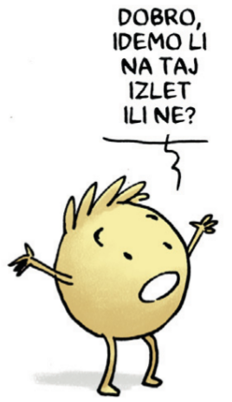
SLOŽENA REČENICA
1. NEZAVISNOSLOŽENE REČENICE – nastaju nizanjem i povezivanjem jednostavnih rečenica u cjelinu, ali nisu ovisne jedna o drugoj. Surečenice se mogu odvojiti i kao odvojene biti zasebne i smislene.
Sastavne, rastavne, suprotne, isključne, zaključne (VEZNIČKE) i rečenični niz (BEZVEZNIČKE).

Slide 5
VEZNIČKE - povezuju se različitim veznicima
a) SASTAVNE: i, pa, te, ni, niti
b) RASTAVNE: ili
c) SUPROTNE: a, ali, nego, već, no
d) ISKLJUČNE: samo, jedino, tek + što (samo što, tek što, jedno što)
e) ZAKLJUČNE: dakle, zato, stoga

Slide 6
SLOŽENA REČENICA
2. ZAVISNOSLOŽENE REČENICE- nastaju uvrštavanjem zavisne surečenice u glavnu surečenicu. Surečenice se ne mogu odvojiti bez da gube smisao jer zavisna surečenica uvijek ovisi o glavnoj.

Slide 7
ZAVISNOSLOŽENE REČENICE
1. Subjektna
2. Objektna
3. Predikatna
4. Atributna
5. Adverbna ili priložna ( mjesna, vremenska, načinska, uzročna, posljedična, namjerna, pogodbena, dopusna)

Slide 8
Zavisnosložena rečenica
Zavisnosložene rečenice nastaju uvrštavanjem jedne jednostavne rečenice u drugu. ZAVISNA surečenica uvrštava se u GLAVNU surečenicu na mjesto jednog njezinog rečeničnog dijela.
Ovisi o kojem rečeničnom dijelu je riječ, zavisnosložene rečenice dijele se na:
1) Subjektna 2) Objektna 3) Predikatna 4) Atributna
5) Adverbna ili priložna ( mjesna, vremenska, načinska, uzročna, posljedična, namjerna, pogodbena, dopusna)

Slide 9
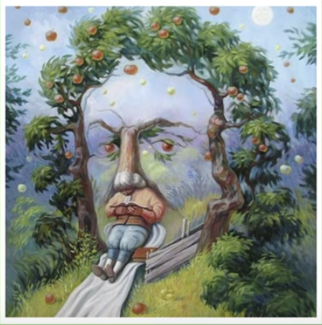
Promotrimo sljedeće rečenice
Radoznalac dozna sve prije drugih.
S P IO POV
Onaj tko je radoznao, dozna sve prije drugih.
P P
zavisna surečenica glavna surečenica
uvrštena na mjesto subjekta

Slide 10
Sretni čovjek usrećit će i druge.
Atr. S P IO
Tko je sretan, usrećit će i druge.
Zavisna surečenica Glavna surečenica
uvrštena na mjesto
subjekta

Slide 11
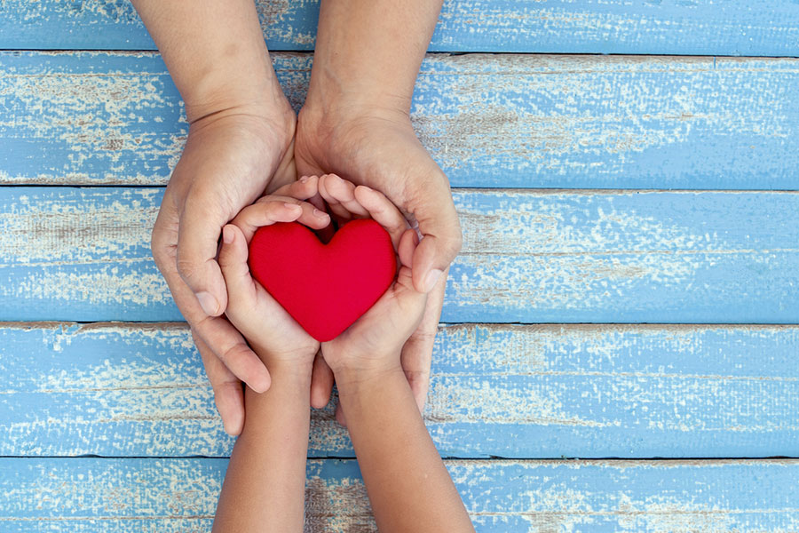
Dobročinitelj pomaže svima.
S P NO
Pomaže svima osoba koja je dobra.
Glavna surečenica zavisna surečenica uvrštena na mjesto
subjekta

Slide 12
SUBJEKTNA REČENICA
zavisnosložena rečenica u kojoj je zavisna surečenica uvrštena u glavnu na mjesto njezina SUBJEKTA.
Uvijek odgovara na pitanje TKO? ŠTO?
Vratimo rečenice na prijašnjim slajdovima te se uvjerimo u tvrdnju.

Slide 13
Promotri pitanje na koje odgovaraju subjektne rečenice i vezničke rječi kojima se spajaju.
Koji uspravno hodaju, rast će i više. (tko će rasti više? = koji uspravno hodaju)
Nikad nije kasno da pomogneš drugima. (tko/što nikad nije kasno? = da pomogneš drugima)
Svojom dobrotom može učiniti čudo tko želi. (tko može učiniti čudo? = tko želi)
Pitanje je gdje je ostavio ključeve. (tko/što je pitanje? = gdje je ostavio ključeve)
Neka bude što mora biti. (neka bude tko/što? = što mota biti)
Govorilo se kako je Ante najhrabriji u selu. (tko/što se govorilo = kako je Ante najhrabriji u selu)

Slide 14
JEFTINI TRIKOVI ZA PREPOZNAVANJE SUBJEKTNIH REČENICA
Uvijek u svom logičnom slijedu odgovaraju na pitanje TKO? ŠTO?
Tko na početku rečenice uvijek uvodi u subjektnu rečenicu.
Bezlični glagoli uvijek uvode u subjektnu rečenicu. (misli se, pisalo se, govori se, kaže se, zna se...)

Slide 15
Odredi subjekte u zadanim jednostavnim rečenicama te ih preoblikuj u zavisnosloženu rečenicu.
Bitno je očima nevidljivo.
Bitno je što se ne vidi očima. (tko/što je bitno? = što se ne vidi očima)
Plemenit čovjek ne hvali se svojim djelima.
Onaj tko je plemenit, ne hvali se svojim djelima. (tko/što se ne hvali? = onaj tko je plemenit)

Slide 16
Raščlani zavisnosložene rečenice na glavne i zavisne surečenice te zavisne izreci samo subjektom (1 riječ ili skup riječi)
Bolje zamjećuje dobro u ljudima tko je mudriji.
Mudrac bolje zamjećuje dobro u ljudima.
Tko volontira, čini dobro sebi i drugima.
Volonter čini dobro sebi i drugima.

Slide 17
poredak surečenica u zavisnosloženim rečenicama
1) UOBIČAJENI - NORMALNI POREDAK - glavna rečenica je na prvom mjestu ispred zavisne surečenice.
Znao sam tko me izdao.
Ne zna se zašto je opljačkao banku.
Bitno je što očima nije vidljivo.

Slide 18
2) INVERZIJA - OBRNUTI POREDAK - zavisna surečenica se nalazi ispred glavne. U ovom slučaju obavezno pišemo ZAREZ imeđu zavisne i glavne surečenice.
Tko je zakasnio, neka napusti razred.
Je li ozdravio, pitanje je.
Što sada smjera, samo Bog zna.
Kada na vrbi rodi grožđe, ja ću izaći s tobom.

Slide 19
3) UMETANJE - zavisna surečenica se uvrštava uglavnu surečenicu te se obavezno s obje strane mora odvojiti ZAREZOM.
Mladi volonteri, kako bi potkanuli i druge na volontiranje, osnovali su vlastiti klub.
Svojom dobrotom, tko želi, može usrećiti druge.
Predavanje, koje je bio zanimljivo, održao je Tihomir Krklec.

Slide 20
Zapamti pravilo za pisanje zareza!!!
OSNOVNI, uobičajeni poredak = Glavna pa zavisna surečenica = NE PIŠEMO ZAREZ.
Svojom dobrotom može učiniti čudo tko želi.
INVERZIJA ili obrnuti poredak = zavisna pa glavna = PIŠEMO ZAREZ iza zavisne.
Tko želi, svojom dobrotom može učiniti čudo.
UMETANJE = zavisna umetnuta u glavnu = odvaja se zarezima.
Svojom dobrotom, tko želi, može učiniti čudo.

Slide 21
PROMOTRIMO SLJEDEĆE REČENICE
Shvatila sam važnost volontiranja, (ja)
P IO Atr.im.
Shvatila sam da je volontiranje važno
Glavna surečenica zavisna surečenica uvrštena na mjesto objekta glavne rečenice

Slide 22
Tijekom ovog iskustva shvatila sam prave vrijednosti.
POV P Atr.p. IO
Tijekom ovog iskustva shavatila sam koje su prave životne vrijednosti.
glavna surečenica zavisna surečenica koja je uvrštena na mjesto objekta glavne

Slide 23
OBJEKTNA REČENICA
Zavisnosložena rečenica u kojoj je zavisna surečenica uvrštena u glavnu surečenicu na mjesto OBJEKTA.
Uvijek odgovraju na pitanje KOGA? ŠTO?

Slide 24
uočI pitanja na koja osgovaraju objektne rečenice te vezničke riječi kojima su povezane
Tijekom izleta shvatila sam što znači putovati. (koša/što? sam shvatila tijekom izleta = što znači putovati)
Znam kako će mi volontiranje pomoći. (koga/što znam? = kako će mi volontiranje pomoći)
Otkrili smo zašto nas volontiranje čini boljim ljudima. (koga/što smo otkrili? = zašto nas volontiranje čini boljim ljudima)
Koliko je važna solidarnost, tek sad shvaćam. (koga/što tek sad shvaćam? = koliko je važno volontiranje)
Volontiranje mi je omogućimo da upoznam nove ljude. (koga/što? mi je volontiranje omogućilo? = da upoznam nove ljude)

Slide 25
Većina rečenica neupravnog ogovora jesu upravo objektne rečenice.
Rekla mi je: “Pođi sam u trgovinu.”
Rekla mi je da pođem sam u trgovinu. (koga/što mi je rekla? = da pođem sam u trgovinu)
Najmlađi volonteri su rekli: “Osjećali smo se jako dobro!”
Najmlađi volonteri su rekli da su se osjećali jako dobro. (koga/što su rekli najmlađi volonteri? = da su se osjećali jako dobro)

